Slide 1
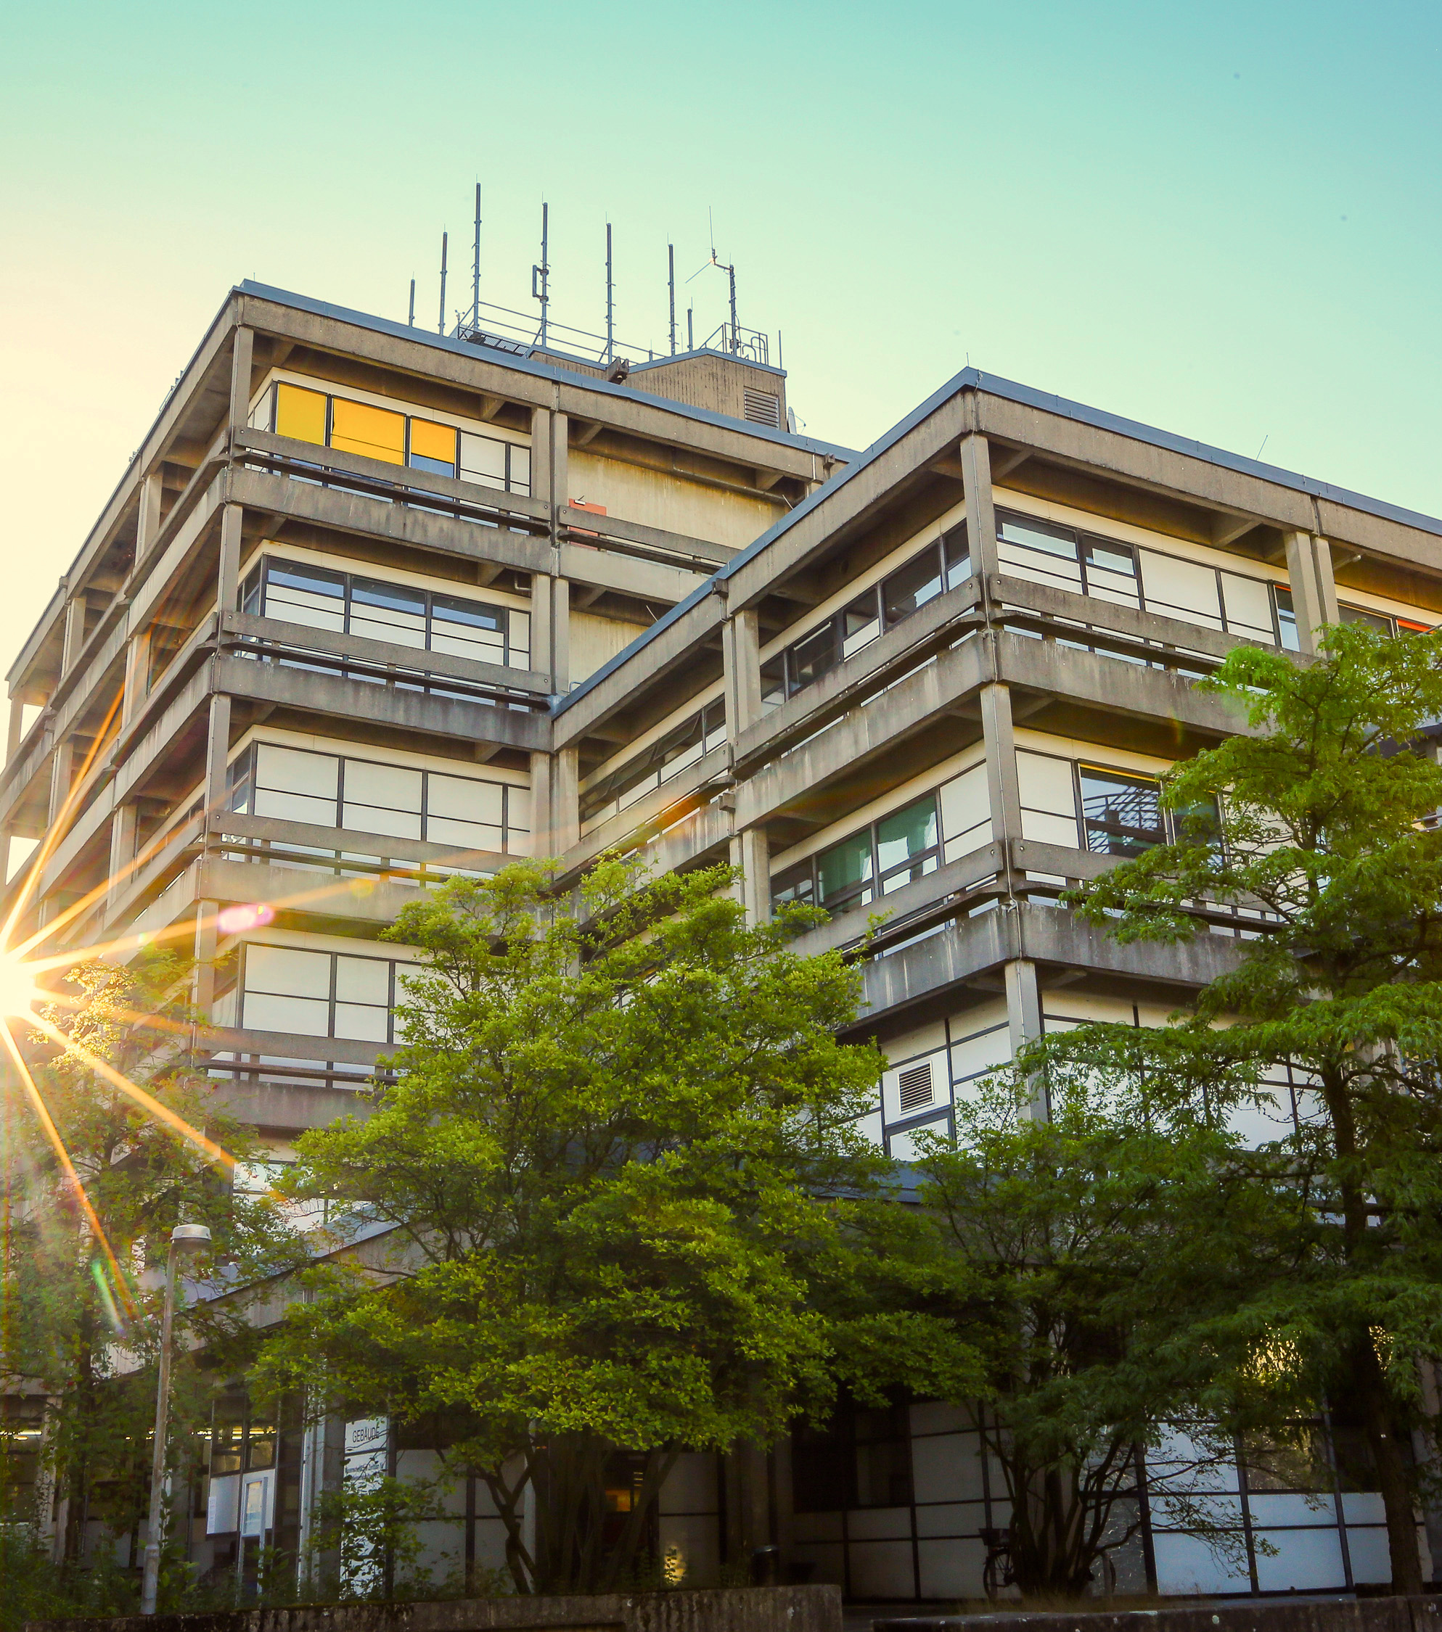
Vorstellung der Fachschaft
Orientierungseinheit Fachschaft Mathematik und Informatik
fs-matheinfo.de
fachschaft@mathematik.uni-marburg.de
Notes:
<Foliennummer>

Slide 2
Wer sind wir?
Zusammenschluss aus Studierenden des Fachbereichs
"aktive Fachschaft"
Vertreten euch in verschiedenen Gremien mit vollem Stimmrecht
Fachbereichsrat
Neue Studien- und Prüfungsordnungen
Professoren einstellen (Berufungskommissionen)
Fachschaftenkonferenz
Prüfungsausschüsse
Studiengangsspezifisches Lösen von Problemen
Kann Ausnahmeregelungen z.B. bei Prüfungen beschließen
Verwendung der "Landesmittel zur Verbesserung der Qualität der Studienbedingungen und Lehre (QSL)"
Geld vom Land
Planen von Events für Studierende
OE, Absolventenfeier, Filmabende
Sehr coole Leute
fachschaft@mathematik.uni-marburg.de
fs-matheinfo.de
Notes:
<Foliennummer>

Slide 3
Wo können wir helfen?
Generelle Fragen zum Studium
Altklausuren
Mündliche Prüfungsprotokolle
Probleme mit Dozierenden oder anderen Studierenden
Vermittlung von Problemen, die wir nicht direkt lösen können
fachschaft@mathematik.uni-marburg.de
fs-matheinfo.de
Notes:
<Foliennummer>

Slide 4
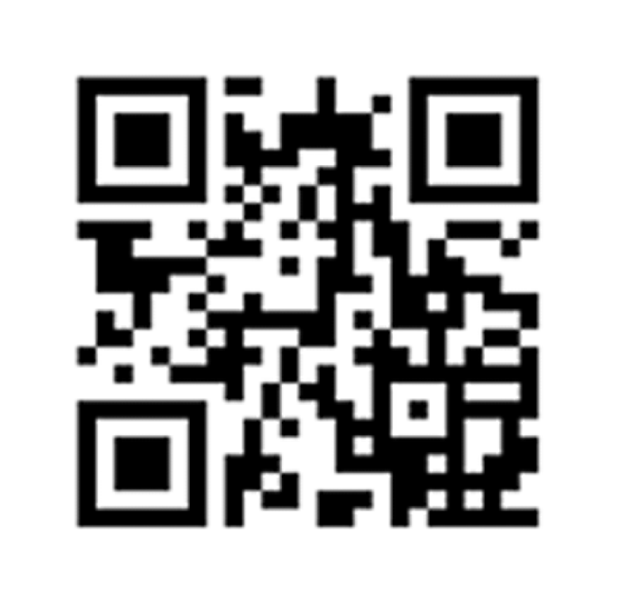
Wann treffen wir uns?
Kann man bei euch mitmachen? Gerne!
Komm in die Gruppe! +4964212825432
Übernächsten Mittwoch um 18:00 Uhr im Fachschaftsraum (04D04)
Da wird neuen Personen eine Einführung in die Fachschaft gegeben
Danach im Sudhaus zum Stammtisch
Da sind wir häufig nach den Treffen, kommt gerne vorbei!
Wir beißen nicht (...meistens)
fachschaft@mathematik.uni-marburg.de
fs-matheinfo.de
Notes:
<Foliennummer>

Slide 5
Ausblick für Heute
Frühstücken…
10.30 Uhr: Vorstellung des Fachbereich
11.30 Uhr: Anmerkungen zur neuen Prüfungsordnung
11:45 Uhr: Kleingruppengespräche
Gruppen à ca. 15 Personen
Nach Studiengängen aufgeteilt
≈ 13:00 Uhr: Mensa (optional)
14:00 Uhr: Lahnbergrallye
fachschaft@mathematik.uni-marburg.de
fs-matheinfo.de
Notes:
<Foliennummer>

Slide 6
Ausblick für die Woche
Mittwoch
Stadtrallye um 13:00 Uhr – ca. 18:30
Treffpunkt ist Elisabethkirche in der Stadt
Kennenlernen der Stadt Marburg
BITTE VORHER ESSEN
Nach der Stadtrallye: Offenes Ende auf den Lahnwiesen vor der Mensa Erlenring
Donnerstag
13:00 Uhr: Zusammenfassung für Nachzügler
14:00 Uhr HS IV: Accounts und Services (Dr. Schwarzkopf, IT-Solutions)
Im Anschluss: Uni-Webseite und Portale (Fachschaft)
Im Anschluss: Anlaufstellen im Studium
Im Anschluss: Lernen, Ziele und Motivation im Studium
~ 17:30 Uhr (Foyer): Spieleabend
fachschaft@mathematik.uni-marburg.de
fs-matheinfo.de
Notes:
<Foliennummer>

Slide 7
Vielen Dank!
Webseite
https://fs-matheinfo.de
Discord
Digitales Brett (Stellenanzeigen): brett.fs-matheinfo.de
Instagram: @matheinfo
E-Mail: fachschaft@mathematik.uni-marburg.de
fachschaft@mathematik.uni-marburg.de
fs-matheinfo.de
Notes:
<Foliennummer>

